Slide 1
Anyone can say Anything about Any thing RDA: Eine globale Metadatensprache für Kultureinrichtungen
Renate Behrens, Gordon Dunsire

Slide 2
Acting locally,
thinking globally
RDA has many features that accommodate local data requirements in a global application framework
External data can be integrated with local data with assured levels of quality, utility, and coherency
Notes:
RDA is designed so that metadata can be created to meet the interests of local communities within a global framework for interoperability.
Correct application of the RDA Toolkit results in metadata that can integrated with external sources of data created using other standards, or no standards at all. Applications can process the mix of data within specific levels of quality, utility, and coherency.

Slide 3
Modular structure
Instructions are grouped by element and recording method
Finer granularity is more flexible for a wider range of applications
Every element page has the same basic structure
RDA Reference data are maintained and displayed separately from guidance and instructions
Reference data are extracted from the RDA Registry
Notes:
The new RDA Toolkit has a modular structure based on the RDA elements.
Each element has a “page” in the Toolkit, and each element page has the same basic structure.
The structure separates the RDA Reference data from the guidance and instructions.

Slide 4
Optional instructions
Internationalization
No “one way” of describing and accessing a resource
Two or more recording methods are valid for many elements
No element is mandatory [except “nomen string”]
Same as original Toolkit
Most instructions are optional
Local application profile is used to manage choice
Notes:
Most of the new RDA Toolkit instructions are optional.
This is a direct result of internationalization. Different cataloguing methods and processes reflect the needs of local audiences in different cultural and linguistic environments.
The Toolkit accommodates four basic methods of recording metadata that are relevant to a wide range of data storage and application architectures, from catalogue cards to linked open data. A data element may allow for more than one recording method, each of which is optional.
The mandatory status of an element is not specified in RDA, with one notable exception. RDA has always recognized that different applications have different specifications for essential and desirable data elements.
The Toolkit is intended to be used with an application profile that specifies which options should be used for a specific application of RDA metadata.

Slide 5
Translations
Guidance, instruction, and navigation content components are re-used as boilerplate in multiple pages in the Toolkit.
Re-usable components are updated once:
Boilerplate text
RDA Reference in RDA Registry
Re-usable components are translated once.
Notes:
The Toolkit uses boilerplate, or fixed, text as much as possible.
Standard paragraphs and other content are stored in the Toolkit content management system.
These paragraphs are re-used in multiple pages.
This allows the content to be updated once, and used many times.
The same methodology is used for RDA Reference data
A translator only needs to translate the re-usable content once.

Slide 6
Extensions and maps
Alternative vocabulary encoding schemes for local authority and terminology control
Sub-entities and sub-elements to refine the RDA ontology (implementation of IFLA Library Reference Model)
Semantic maps to related linked data vocabularies (e.g. ISBD)
Notes:
The RDA instructions allow the use of vocabulary encoding schemes that are alternatives to the schemes specified by RDA itself. Any suitable vocabulary encoding scheme, including controlled terminologies and authority control systems.
This flexibility is supported by the fine-grained semantics of the RDA elements. All of the RDA elements are refinements of the high-level attributes and relationships given in the IFLA Library Reference Model, which ensures the semantic coherency of the RDA ontology that implements the model.
Semantic refinement of RDA entities and their elements allows applications using finer-grained data to interoperate with RDA data.
The RDA content management infrastructure allows refinements to be directly incorporated into the RDA Toolkit, or to be managed independently and mapped to the RDA ontology.

Slide 7
Application profile
A specification of the metadata that is used in an application
A specification may include the entities, elements, and vocabulary encoding schemes that are used, and the mandatory and repeatable status of elements
May also include the preferred recording method

Slide 8
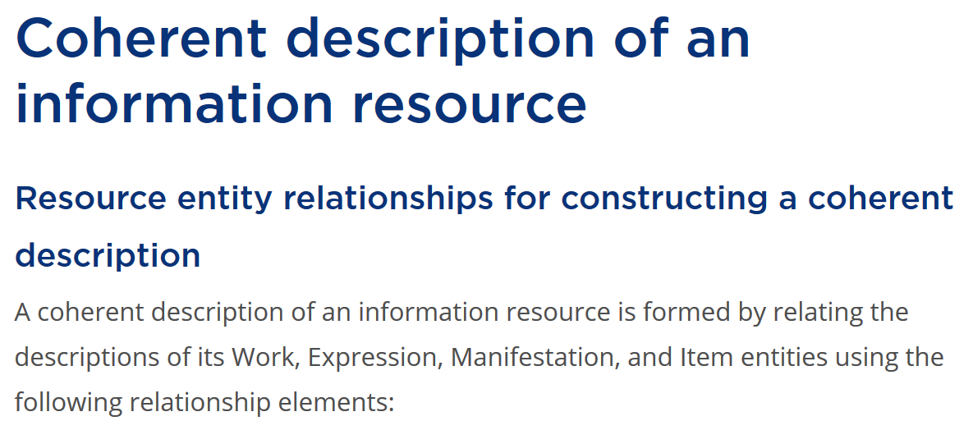
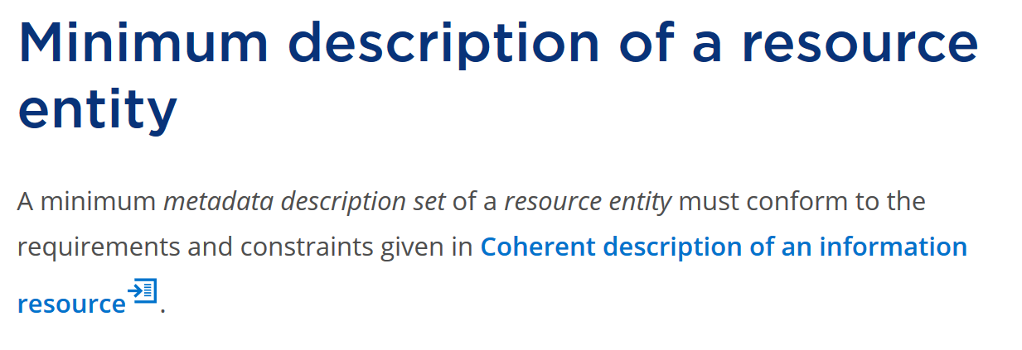
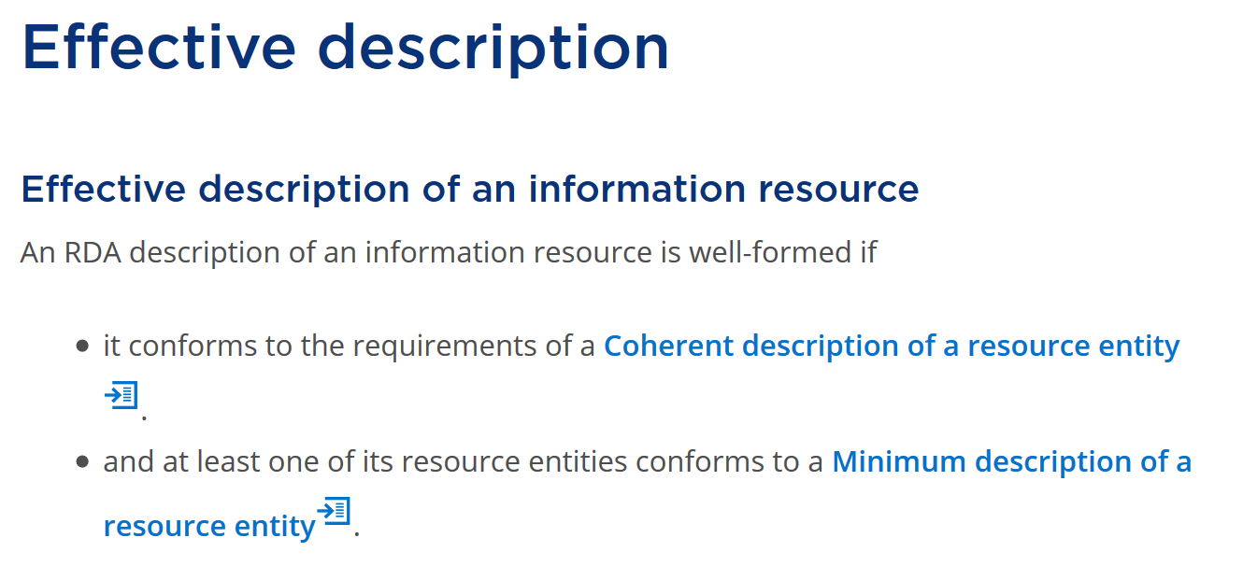
Layered (nested) profiles
Effective description:
general and specialized elements
Minimum description: appellation elements
Coherent description: “primary” relationship elements

Slide 9
Application profile management
Community-led
Application-led
Synchronization with RDA development
Publish within Toolkit (behind paywall)
Publish outside Toolkit (in front of paywall)

Slide 10
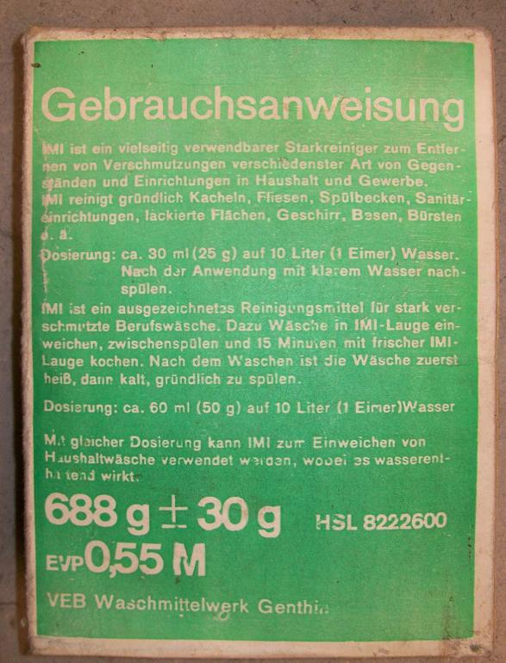
Application Profiles
10
Ein Application Profile ist eine Gebrauchsanleitung für einen bestimmten Verwendungszweck.
Die nähere Ausführung sind die Policy Statements.
https://commons.wikimedia.org/wiki/File:Gebrauchsanleitung_IMI-Waschpulver.jpg#/media/File:Gebrauchsanleitung_IMI-Waschpulver.jpg

Slide 11

11
Standardelemente-Set
DACH-AWR

Slide 12
EURIG und Application Profiles
12
Beschluss im Mai 2018, bei der Erstellung von APs zusammenzuarbeiten
Auftrag des RSC im Oktober 2018 an die EURIG einen Vorschlag für ein allgemeines AP auszuarbeiten und in der Folge ein AP für Musik vorzulegen
Ziel: internationale Vorlagen für APs zu haben, die vom RSC zur Anwendung und als Grundlage für eigene APs der Communitys empfohlen werden

Slide 13
Allgemeines Application Profile
13
Wird im EURIG Editorial Committee ausgearbeitet.
Grundlage ist das Standardelemente-Set des DACH-Raums
Ein erster Entwurf wird dem RSC in Kürze vorgelegt.
Überlegungen zur Bereitstellung solcher APs im Toolkit

Slide 14
Ressourcenerschließung mit Normdaten in Archiven und Bibliotheken (RNAB)
14
Erstes Ergebnis einer Sonderarbeitsgruppe des STA
Pilotprojekt für ein bestehendes Regelwerk im Abgleich mit RDA und zugleich ein RDA Application Profile für eine Spezialcommunity
Erstellt von einem Redaktionsteam der österreichischen und der schweizerischen Nationalbibliothek, der Staatsbibliothek zu Berlin und der Arbeitsstelle für Standardisierung, begleitet von einem Fachkollegium aus Bibliotheken, Archiven und Museen im DACH-Raum und vom STA verabschiedet
Veröffentlichung voraussichtlich im Frühjahr 2019
Ausgearbeitet auf dem Stand des „alten“ Toolkit, Anpassungen nach dem 3R-Projekt sind nötig.

Slide 15
RDA Restructuring and Redesign Project
15
RDA Board
RSC
ALA
3R Project

Slide 16
RDA Restructuring and Redesign Project
16
3R Project
RSC
NARDAC
ORDAC
EURIG
Core team Chair, Secretary, ALA, Andere

Slide 17
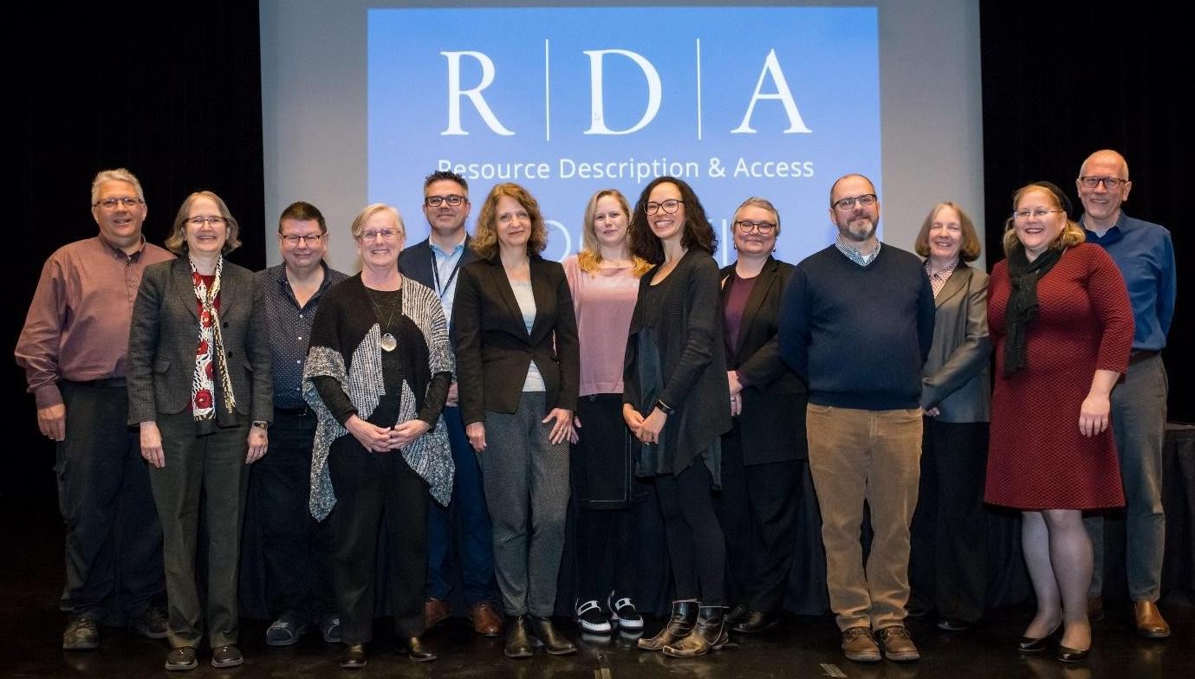
Neue Texte
RDA Registry
Bestehende Texte
Technische Umgebung
Einführungen, Vorträge
Übersetzungen
Policy Statements
Beispiele
Jährliches Meeting
Webkonferenzen
Zusammenarbeit in Basecamp
Foto: Michel Legendre, BAC

Slide 18
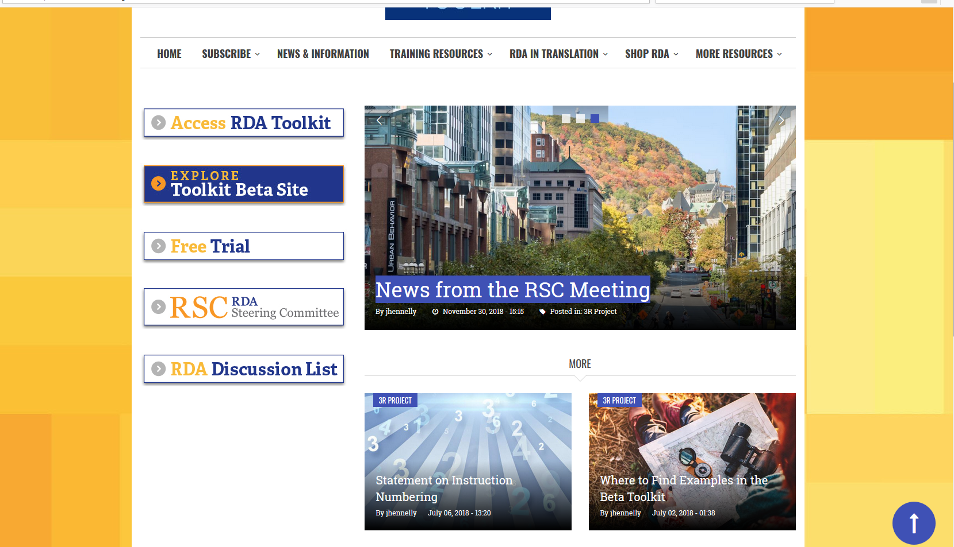
18

Slide 19
Wie geht es weiter in 2019
19
Das neue RDA Toolkit erscheint am 30. April 2019
Die Übersetzungsarbeiten werden fortgesetzt
Die Arbeiten an den Policy Statements werden fortgesetzt
Application Profiles werden ausgearbeitet
Das RSC und das RDA Board entscheiden über den Abschluss des 3R-Projekts
Nach dem offiziellen Abschluss des 3R-Projekts bleibt das alte Toolkit für ein weiteres Jahr verfügbar.

Slide 20
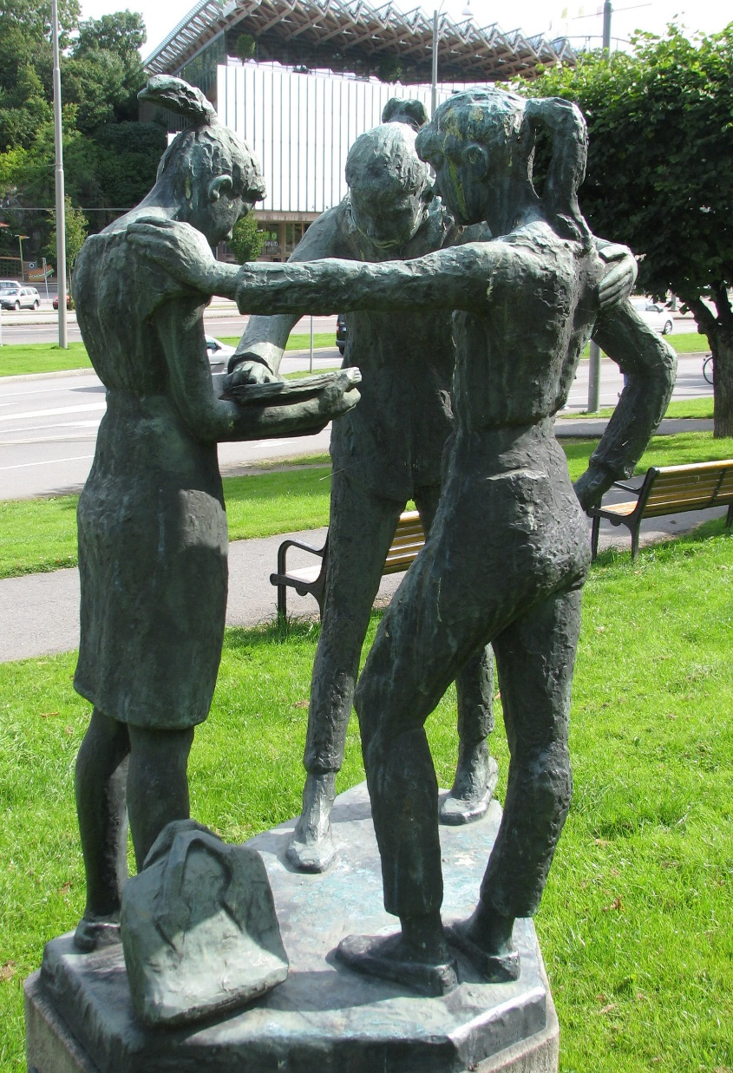
20
Viel Bekanntes in neuer Struktur, aber ein ganz neuer Ansatz. Hierüber müssen wir diskutieren.
https://upload.wikimedia.org/wikipedia/commons/9/9a/Diskussion_-_Nanna_Ullman.jpg

Slide 21
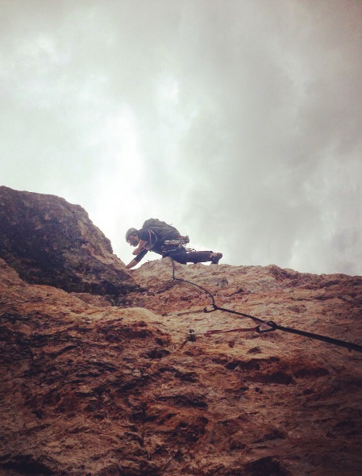
Herausforderung 1
21
Die Struktur des neuen Toolkit ist eine gänzlich andere
Das alte PDF wird eine Webanwendung
Die bekannte Nummerierung entfällt
Schwierigkeitsstufe: einfach
https://commons.wikimedia.org/wiki/File:Schl%C3%BCsselstelle_(28123399244).jpg

Slide 22

Herausforderung 2
22
Das neue Toolkit gibt nur noch wenige Regeln vor
Es gibt sehr viele Optionen
Die Anwendergemeinschaften müssen hier tätig werden und Application Profiles erarbeiten
Schwierigkeitsstufe: gehoben
https://commons.wikimedia.org/wiki/File:Schl%C3%BCsselstelle_(28123399244).jpg

Slide 23
3R-DACH-Projekt
23
Der Standardisierungsausschuss hat die Arbeitsstelle für Standardisierung mit der Planung eines Anpassungsprojekts für die Veränderungen am und im Standard RDA beauftragt
Es wird kooperativ von den Mitgliedern des STA durchgeführt
Die Arbeitsstelle für Standardisierung der DNB wird die Anpassungsarbeiten durchführen und Problemfälle mit den Fachgruppen Erschließung und Datenformate und ihren Unterarbeitsgruppen beraten

Slide 24
24
AfS und Gremien
3R-DACH-Projekt
Übersetzung, DACH-AWR, Infos und Schulungen
Release des RDA Toolkit in Englisch
April 2019
Abstimmungs-prozesse
Ende 3R und 3R-DACH
Erschließung mit dem alten RDA Toolkit
Erschließung mit dem neuen RDA Toolkit
Praxis
Schulungen

Slide 25

Thank you und Danke Renate Behrens and Gordon Dunsire
Es wird anders, aber es kann nichts passieren!
https://upload.wikimedia.org/wikipedia/commons/b/b1/Elektriker_bei_der_Arbeit_0809.jpg
RDA-Info-Wiki
RDA-Info-Mailingliste
EURIG
RDA Steering Committee
Twitter #DNB_AfS

